Slide 1
UNIVERSO Y MUESTRA
DRA ELEONORA ESPINOZA/DR. MANUEL SIERRA .UIC, Noviembre 2021

Slide 2
UNIVERSO(POBLACION)
Es el conjunto de elementos (finito o infinito) definido por una o más características, de las que gozan todos los elementos que lo componen.
Bien definido (se sepa en todo momento qué elementos lo componen).
Universo es el conjunto de elementos a los cuales se quieren inferir los resultados.

Slide 3
La parte metodológica de un proyecto de investigación debe definir adecuadamente la población de estudio en tiempo y espacio, y aclarar si se hará censo o si es necesario tomar una muestra de ella. En el segundo caso se debe hacer un diseño de muestreo y tipo de muestreo, marco muestral, unidad de muestreo, unidad de análisis, tamaño de muestra, entre otros.

Slide 4
definimos al universo como un conjunto de personas, cosas o fenómenos sujetos a investigación, que tienen algunas características definidas. Ante la posibilidad de investigar el conjunto en su totalidad, se seleccionara un subconjunto al cual se denomina muestra.

Slide 5
Muestra
Cuando no es posible o conveniente realizar un censo, se trabajar con una muestra, o sea una parte representativa y adecuada de la población. Se selecciona de la población de estudio .
Para que sea representativa y útil, debe de reflejar las semejanzas y diferencias encontradas en la población, ejemplificar las características y tendencias de la misma.
Una muestra representativa indica que reúne aproximadamente las características de la población que son importantes para la investigación .

Slide 6
VENTAJAS Y LIMITACIONES DEL USO DE MUESTRAS
Ventajas:
Costo reducido: si no se estudia la totalidad de sujetos sino una muestra de ellos, los recursos financieros, materiales, personal, etc. necesarios para hacer la investigación serán menores.
Mayor rapidez: la recolección de la información se hará en menos tiempo.
Mayor exactitud: se reduce el volumen de trabajo, es posible entonces emplear personal más capacitado, supervisar con mayor cuidado las actividades de campo, el procesamiento de los datos, y de esta forma obtener resultados más exactos que los que obtendríamos de estudiar toda la población.

Slide 7
No se debe emplear muestras cuando la población es muy pequeña
La teoría del muestreo es compleja y no es del dominio de la mayoría de los investigadores, por lo que con frecuencia deben buscar apoyo en especialistas en la materia.

Slide 8
CARACTERÍSTICAS DE UNA BUENA MUESTRA
Una muestra debe ser adecuada en cantidad y en calidad.
CANTIDAD : existen procedimientos estadísticos para saber cuál es el número mínimo de elementos que debemos incluir en el estudio para obtener resultados válidos.
LA CALIDAD: involucra el concepto de representatividad de la muestra.

Slide 9
Calculo de la muestra para diferentes tipos de estudio

Slide 10
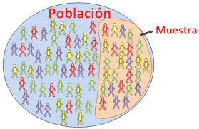
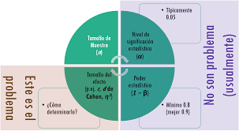
Dos conceptos fundamentales en una Muestra
Representatividad
Poder Estadístico
Muestreo
Tamaño de Muestra

Slide 11
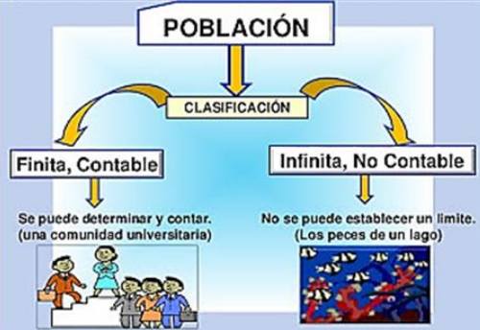
Si N es el tamaño de la población y n el tamaño de la muestra, siendo N suficientemente grande , pueden extraerse un cierto número de muestras distintas de tamaño n. Si en cambio N es un número pequeño (por ejemplo, 30 o 40 casos) , convendrá investigar directamente a toda la población, es decir, no extraer una muestra o subconjunto.

Slide 15
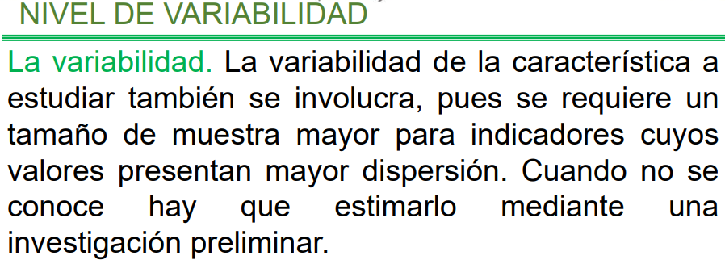

Slide 18
Tamaño de muestra: proporción
donde
Z: nivel de confianza elegido. Si alfa = 95%, zeta = 1.96
P: proporción de una categoría de la variable
D: error máximo
n: tamaño de la población

Slide 19
Ejemplo: Estimar la prevalencia diabetes
¿A cuantas personas tendríamos que estudiar para conocer la prevalencia de diabetes?
Seguridad = 95%; Precisión = 3%: Proporción esperada = asumir próxima al 5%. Si no se conoce, usar p = 0,5 (50%) que maximiza el tamaño muestral:
donde:
Z = 1.962 (ya que la seguridad es del 95%)
p = proporción esperada (en este caso 5% = 0.05)
q = 1 – p (en este caso 1 – 0.05 = 0.95)
d = precisión (en este caso deseamos un 3%)

Slide 20
Ajuste por pérdidas
Posibles perdidas de pacientes (pérdida de información, abandono, no respuesta….) incrementar el tamaño muestral respecto a dichas pérdidas.
Muestra ajustada a las pérdidas = n (1 / 1–R)
n = muestra calculada
R = proporción esperada de pérdidas
Si n=48 y esperamos 15% de pérdidas, el tamaño muestral ajustado es: 48 (1 / 1-0.15) = 56 en cada grupo

Slide 24
GRACIAS!!!!!

